Slide 1

ETEP –
Equipe Técnico-pedagógica: trabalho e conquistas
Vânia Nóbile - vania.nobile@ifrn.edu.br
4 de Novembro de 2015

Slide 2
Concepção do trabalho pedagógico
Trabalho colaborativo e articulador na organização do processo de ensino e aprendizagem, norteado pelo Projeto Político-Pedagógico;
Trabalho de integração entre os atores envolvidos nesse processo: professores, gestores, estudantes, profissionais de outros setores da instituição , famílias e comunidade externa;
Possibilita a ocupação de espaços políticos e de decisões institucionais;

Slide 3
Concepção do trabalho pedagógico
Trabalho de coordenação de processos da prática educativa, buscando se pautar pelas relações institucionais na perspectiva do trabalho coletivo;
Requer formação constante e trocas de experiência, visando o fortalecimento da identidade profissional, a conquista de espaço para a realização do trabalho e a unidade das ações nas instituição;

Slide 4
Quem somos?
Dois ou três membros da Equipe Técnico-pedagógica em cada um dos 21 campi do IFRN;
Composição: técnicos em assuntos educacionais e pedagogos e, em alguns casos, psicólogos.

Slide 5
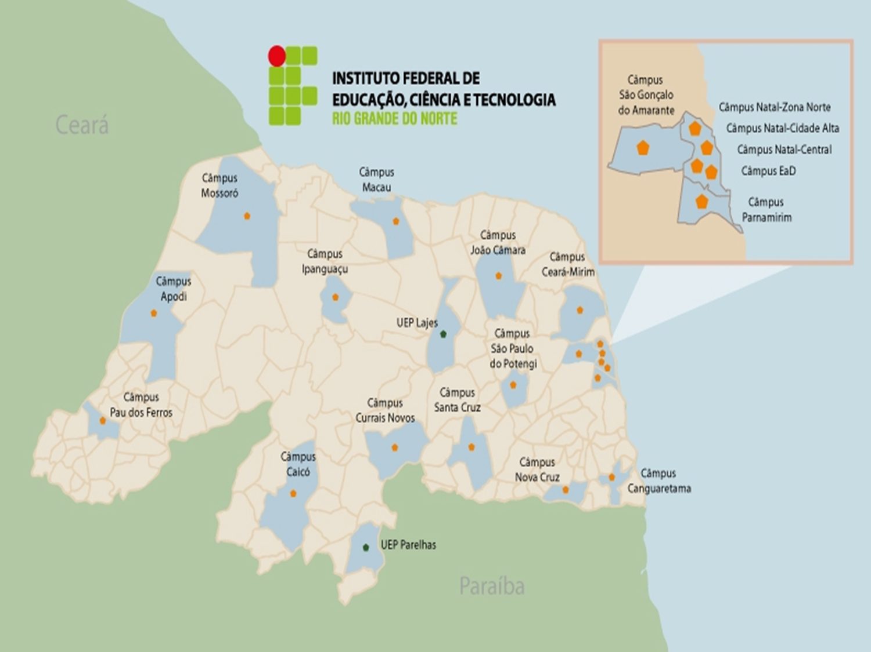
Onde estamos no mapa?

Slide 6
Dinâmica de organização do trabalho da ETEP no IFRN - DIPED
Coordenação sistêmica da ETEP;
Seminários presenciais com toda a equipe (4 por ano) e por videoconferência sempre que necessário;
- Discussão do trabalho pedagógico;
- Planejamento sistêmico das ações;
- Planejamento por campus (feito pela equipe);

Slide 7
Dinâmica de organização do trabalho da ETEP no IFRN - DIPED
Momentos formativos
Cursos, relatos e trocas de experiência
Participação em eventos científicos
Incentivo à qualificação - Licença para capacitação
Acompanhamento do trabalho pedagógico
- Visitas técnicas – reunião com as equipes nos campi

Slide 8
Dinâmica de organização do trabalho da ETEP no campus Parnamirim.

Slide 9
Quem somos?
Equipe Técnico-pedagógica no campus Parnamirim/IFRN:
Iaponira Rodrigues – Pedagoga;
Ticiana Coutinho – Técnica em Assuntos Educacionais;
Maria José Bezerra – Técnica em Assuntos Educacionais (em exercício provisório no campus);
Vania Nóbile – Técnica em Assuntos Educacionais (em exercício provisório no campus);
Fabiana Marcelino – Psicóloga Escolar.

Slide 10
Onde estamos no organograma?
ETEP

Slide 11
No que nos amparamos?
A orientação educacional objetiva acompanhar os estudantes, por meio da equipe técnico-pedagógica (ETEP), com atividades específicas para os discentes dos cursos técnicos integrados. Para tanto, recorre-se:
a reuniões de pais,
atendimento a familiares,
acompanhamento do rendimento estudantil,
reuniões de avaliação com representantes estudantis e,
reuniões de conselho de classe como mecanismo de avaliação do processo ensino e aprendizagem,
(Projeto Político-Pedagógico do IFRN: uma construção coletiva, p.254, 2012).

Slide 12
No que nos amparamos?
Art. 179. As ações de intervenção devem proporcionar o desenvolvimento de:
d) acompanhamento pedagógico que promova a inclusão, envolvendo aspectos da assistência estudantil, da condição socioeconômica, da acessibilidade, do desenvolvimento individual, coletivo e autônomo dos estudantes, visando à formação cidadã.
(Organização Didática do IFRN, p.48, 2012).

Slide 13
Segmentos de atuação
ETEP

Slide 14
Áreas de atuação
ETEP
GESTÃO
DISCENTES
CURSOS E COMISSÕES
DOCENTES

Slide 15
Gestão
Reuniões administrativas;
Reuniões do Colegiado da Diretoria Acadêmica;
Reunião de Colegiado de Líderes;
Elaboração de Pareceres;
Divulgação das ofertas junto a comunidade.

Slide 16
Acompanhamento aos docentes
Atuação nas Reuniões Pedagógicas;
Reuniões de Grupo;
Devolutivas dos atendimentos aos professores;
Orientações de atividades;
Mediação entre gestores,
Feedback coletivo nas Reuniões Pedagógicas;
Feedback individual: diálogo sobre possíveis estratégias pedagógicas para superar as dificuldades encontradas.

Slide 17
Cursos e comissões
Elaboração e reformulação de Projetos Pedagógicos de Cursos – PPCs.
Participação nos Núcleos Centrais Estruturantes – NCEs, Comissão Própria de Avaliação – CPA, Conselho Escolar, Colegiado da Diretoria Acadêmica, Consepex, Colegiado de Cursos.

Slide 18
Acompanhamento discente
Atendimento individual;
Atendimento coletivo;
Contato com a família;
Conselho de classe.

Slide 19
Acompanhamento discente
Elaboração de Rotinas de estudo;
Reunião de pais e professores;
Visitas às turmas sobre o rendimento;
Elaboração de gráficos por disciplina;
Elaboração de relatórios de acordo com as demandas apresentadas pelos discentes;
Agendamento de atendimento para devolutiva aos docentes.

Slide 20
Visitas às turmas...
Reflexão sobre os resultados : positivos e negativos;
Identificação de fatores que influenciam o desenvolvimento
Levantamento de sugestões para possíveis soluções e encaminhamentos.

Slide 21
Elaboração de relatórios...

Slide 22
Mapas de rendimento

Slide 23
Relatório individual

Slide 24
Ampliando os horizontes...
“ACOMPANHAMENTO PEDAGÓGICO COMO FERRAMENTA PARA A PERMANÊNCIA E CONCLUSÃO COM ÊXITO DOS ESTUDANTES DO CÂMPUS PARNAMIRIM.”
Projeto de Pesquisa apresentado à Coordenação de Pesquisa e Inovação do campus Parnamirim, Edital nº 19/2014-DG/IFRN-PAR.

Slide 25
O que queremos com esse projeto?
Desenvolver ações de acompanhamento e intervenção, a partir da prévia identificação das dificuldades apresentadas pelos estudantes, que contribuam para o acesso, a permanência e a conclusão com êxito dos estudantes da educação profissional do campus Parnamirim do IFRN.
mapear as dificuldades de aprendizagem dos estudantes, por meio da análise dos resultados bimestrais de cada turma, dos relatos dos professores por turma ou individuais ou mesmo por meio da busca ativa dos alunos e/ou famílias com relação às suas dificuldades.

Slide 26
O que queremos com esse projeto?
desenvolver ações de intervenção, de forma particular e em grupos, de modo a minimizar as dificuldades de aprendizagem dos conteúdos anteriormente trabalhados na busca da superação das dificuldades vivenciadas no período letivo anterior;
promover um trabalho motivacional com alunos retidos e em dependência a fim de contribuir para manutenção dos vínculos sociais e acadêmicos com o IFRN necessários à aprendizagem;
realizar ações de sensibilização e envolvimento da comunidade educativa (família, professores, alunos, psicologia, serviço social e ETEP) que contribuam para efetiva aprendizagem e permanência do estudante no campus.

Slide 27
Cronograma das atividades
ATIVIDADE | PERÍODO
 | 11/2014 | 12/2014 | 01/2015 | 02/2015 | 03/2015
Elaboração e análise dos dados socioeconômicos e educacionais | X
Reunião de pais e com a equipe da assistência estudantil | X |  | X
Realização de atividades com os estudantes retidos e/ou em situação de dependência, em conjunto com a equipe da ETEP. | X | X
Ação de intervenção individual e em grupos com os estudantes |  | X |  | X
Elaboração do relatório parcial |  | X | X | X
Socialização dos resultados parciais em Reuniões Pedagógicas |  | X | X | X
Elaboração do relatório final |  |  |  |  | X
Elaboração de artigo científico e socialização dos resultados em eventos da área. |  |  |  | X | X

Slide 28
Novos desafios
CIPE: Comissão Interna de Acompanhamento das Ações de Permanência e Êxito dos Estudantes do IFRN.
GT CIPE:
    Diretor Acadêmico;
    coordenadores de cursos técnicos e de graduação
    Estudantes de cursos técnicos
    Estudantes de cursos de graduação
    Equipe técnico-pedagógica (pedagogos, técnicos em assuntos educacionais e/ou psicólogos)
    Assistência ao estudante (assistentes sociais*)
    Extensão (prática profissional e/ou acompanhamento de egressos*)
    Pesquisa (empreendedorismo e/ou inovação*)
    Secretaria acadêmica, equipe de saúde e CPA local

Slide 29
Fases da CIPE
Fase 1
Coleta e sistematização de dados para os diagnósticos quantitativo e qualitativo
Fase 2
Elaboração dos planos estratégicos dos campi
Fase 3
Elaboração do plano estratégico do IFRN

Slide 30
Pra concluir... ETEP
Trabalho colaborativo e articulador na organização do processo de ensino e aprendizagem, norteado pelo Projeto Político-Pedagógico.

